Slide 1
国家卫生健康（药学）技术
推广应用体系建设简介
Notes:
尊敬的同仁们，今天我有幸向大家介绍卫生健康技术（药学技术）体系建设的简介。在这个快速发展的时代，医学和药学技术的进步为我们提供了前所未有的机会和挑战，推广应用这些技术成为了我们共同的任务和目标。

Slide 2
汇报提纲
1
卫生健康（药学）技术推广的时代背景—必要性
卫生健康（药学）技术推广应用平台介绍
卫生健康（药学）技术项目实施流程
卫生健康（药学）技术推广的可行性
卫生健康（药学）技术项目预期效果
2
3
4
5
Notes:
今天我汇报的提纲是：
第一部分：时代背景与必要性
首先，让我们探讨卫生健康（药学）技术推广的时代背景和其必要性。《健康中国行动（2019-2030年）》以及《十四五国家药品安全及促进高质量发展规划》等政策文件，明确了我们面临的主要任务和目标。这些文件强调了加强科技支持和推广有临床价值的创新药及医疗器械的重要性，旨在快速响应社会健康需求，推进中药传承创新发展，建设专业人才队伍，以及建立全生命周期药物警戒体系。
第二部分：卫生健康（药学）技术推广的可行性
接下来，我们讨论卫生健康（药学）技术推广的可行性。国家卫健委已经安排专门的业务部门负责此项工作，并成立了国家卫生健康技术推广应用平台管理办公室。我们的目标是在一年内完成五十个技术项目的推广工作，惠及更多患者，同时提高医疗服务质量。
第三部分：信息服务平台介绍
国家卫生健康技术推广应用信息服务平台是建立在信息化技术基础上的快速实时信息共享平台。它涵盖了政策法规、新闻动态、需求申报、技术申报等九大功能模块，实现了技术需求和供应的高效匹配。
第四部分：技术项目实施流程
在技术项目的实施流程中，我们通过召开专家研讨会、进行预评审等方式，确保技术项目的质量。接着，组织对应医院医生进行技术培训，进入过程管理阶段，最后通过DRG对项目试点进行评优和经验交流。
第五部分：预期效果
我们期望通过这一系列的推广活动，在组织管理、推广团队、实施方式、质量控制等八个方面取得显著成效。同时，我们将按照DRGs的五个维度科学评价实际产生的效果，确保每一步都是精准和高效的。

Slide 3
一、卫生健康（药学）技术推广的时代背景—必要性
国务院关于实施健康中国行动的意见6月
十四五”国家药品安全及促进高质量发展规划（2021年10月）
委科教司文件（2016年）
国家层面成立了健康中国行动推进委员会，制定印发《健康中国行动（2019-2030年）》，文件中加强组织实施中第三条明确指出：健全支撑体系，加强科技支撑—支持适宜技术的应用。
《规划》明确了“十四五”时期主要发展目标，…加快有临床价值的创新药上市，在中国申请的全球创新药、创新医疗器械尽快在境内上市，…新增指导原则480个；…中药传承创新发展迈出新步伐，中医药理论、人用经验和临床试验相结合的审评证据体系初步建立…专业人才队伍建设取得较大进展…全生命周期药物警戒体系初步建成…。
关于全面推进卫生与健康科技创新的指导意见，国卫科教发[2016] 50号，
关于加强卫生与健康科技成果转移转化工作的指导意见国卫科教发[2016] 51号，文中指出实施卫生与健康适宜技术推广行动是第三大重要任务，推广一批卫生与健康适宜技术示范项目。
关于加快药学服务高质量发展的意见(国卫医发〔2018〕45号)
Notes:
尊敬的同仁，在这里，我们将探讨卫生健康（药学）技术推广的时代背景及其必要性，这是一个对我们每个人都至关重要的话题。
首先，我们需要认识到，随着社会的进步和人民生活水平的提高，健康问题越来越受到国家和社会的重视。在这个大背景下，国家层面成立了健康中国行动推进委员会，并制定印发了《健康中国行动（2019-2030年）》。这份文件强调了加强科技支撑的重要性，特别是支持适宜技术的应用，以促进人民群众的健康福祉。
进一步来说，《十四五》国家药品安全及促进高质量发展规划明确了未来几年的主要发展目标，包括加快有临床价值的创新药上市，促进中药的传承与创新，以及建立全生命周期药物警戒体系等。这些目标的实现，不仅能够提升我国医药健康产业的整体水平，也为广大患者带来了福音。
在推动健康科技创新方面，国家也出台了多项指导意见，如关于全面推进卫生与健康科技创新的指导意见（国卫科教发[2016] 50号），以及关于加强卫生与健康科技成果转移转化工作的指导意见（国卫科教发[2016] 51号）。这些政策文件中明确了推广卫生与健康适宜技术示范项目为重要任务之一，旨在将科技成果更好地转化为生产力，服务于人民健康。
最后，关于加快药学服务高质量发展的意见（国卫医发〔2018〕45号），强调了药学服务在提高医疗质量和药物治疗安全性方面的关键作用。通过专业人才队伍建设、中药传承创新发展等措施，我们可以预见一个更加健康、安全的未来。
总的来说，卫生健康（药学）技术推广的时代背景和必要性是显而易见的。通过国家层面的政策支持和各界的共同努力，我们有理由相信，前沿的医药卫生技术将被广泛应用，极大地提升人民群众的健康水平，为构建健康中国做出贡献。

Slide 4
二、卫生健康（药学）技术推广的可行性
国家卫健委安排专门的业务部门（流动人口服务中心）主抓此项工作；
国家卫健委流动人口服务中心成立了国家卫生健康技术推广应用平台管理办公室，并设立专业团队负责和运行该项工作；
Notes:
现在，让我们探讨卫生健康（药学）技术推广的可行性。国家卫健委已经安排专门的业务部门，即流动人口服务中心，来主抓此项工作。该中心成立了国家卫生健康技术推广应用平台管理办公室，并设立专业团队负责运行该项工作。这显示了我们在国家层面已具备了将药学技术推广和应用到更广泛领域的基础和条件。

Slide 5
“药学技术专区”工作计划
围绕国家文件精神将卫生健康（药学）技术推广和应用好，惠及更多患者；
计划一年完成五十个技术项目的推广工作，将适宜技术循序渐进得推广到需求侧；
积极协助医生改善供给侧的服务能力，提高医疗服务质量；
充分利用DRGs分组对新技术进行捆绑成本和绩效测算，降低成本。
Notes:
接下来，是我们的“药学技术专区”工作计划。我们计划一年内完成五十个技术项目的推广工作，将适宜的技术循序渐进地推广到需求侧。我们也将积极协助医生改善供给侧的服务能力，以提高医疗服务质量。此外，我们将充分利用DRGs分组对新技术进行捆绑成本和绩效测算，从而降低成本，惠及更多患者。

Slide 6
三、国家卫生健康技术推广应用信息服务平台介绍
平台简介
国家卫生健康技术推广应用信息服务平台是中心受委科教司委托，依据中心“三定”工作职责及卫生健康技术推广业务需求，充分利用信息化技术，为卫生健康技术供需双方建立的实时快速的信息共享平台。
平台包含九大功能模块：政策法规、新闻动态、需求申报、技术申报、技术库、项目库、技术转化、专家库、在线学习。
实现卫生健康技术的需求申报、技术申报、项目展示、成果展示、技术与知识产权交易，学术交流、研究合作、人才培养等功能，满足各级卫生健康行政主管部门、技术推广方、技术接受方和中介组织机构等各类用户的需求，是集技术申报业务流程、技术动态管理、技术转移转化及推广项目建设实施为一体的信息服务平台。
平台建立了与各省级推广平台的信息互联互通机制，在省级搭建分平台，使其成为国家卫生健康技术推广服务体系的重要组成部分。
Notes:
在这里，我将为大家介绍国家卫生健康技术推广应用信息服务平台。这个平台是由中心受委科教司委托，依据中心“三定”工作职责及卫生健康技术推广业务需求建立的。它充分利用信息化技术，为卫生健康技术的供需双方建立了一个实时、快速的信息共享平台。该平台包含九大功能模块：政策法规、新闻动态、需求申报、技术申报、技术库、项目库、技术转化、专家库、在线学习等，实现了卫生健康技术的全方位服务功能。
此外，该平台还建立了与各省级推广平台的信息互联互通机制，使其成为国家卫生健康技术推广服务体系的重要组成部分。通过这个平台，我们能够满足各级卫生健康行政主管部门、技术推广方、技术接受方和中介组织机构等各类用户的需求，是集技术申报业务流程、技术动态管理、技术转移转化及推广项目建设实施为一体的信息服务平台。

Slide 7
九大功能模块
政策法规
新闻动态
需求申报
技术申报
技术库
该模块按照出台单位、地区、时间等分类展示中共中央国务院、各部委及地方政府出台的有关科技创新、科技成果转化、卫生健康技术推广等方面的政策法规文件。
此模块发布一些有关卫生健康（药学）技术及推广项目的申报、评审、公示、推广等业务的工作动态或者通知公告类消息。
此模块具有需求申报功能。技术需求方可通过此模块发布所需的卫生健康（药学）技术信息，需求申报材料经本单位审核通过后，可进入该模块的需求库。需求库的所有技术按照医学模式、疾病预防过程、干预类别、人体系统、学科领域分类，并展示技术的名称、关键词、摘要、地区、发布时间等信息。
此模块具有技术申报功能。技术推广方可通过此模块申报拟推广的卫生健康技术信息。模块提供申报指南、在线申报入口、申报进度查询等服务内容。
技术库包括技术备选库和技术推广库。所有技术按照医学模式、疾病预防过程、干预类别、人体系统、学科领域分类，并展示技术的名称、关键词、摘要、地区、发布时间等信息。
Notes:
在当今社会，卫生健康技术发挥着越来越重要的作用，尤其是在药学领域，技术的进步直接关系到人类健康和生命的质量。我们的体系构建主要分为九大功能模块，旨在全面推动卫生健康技术的发展和应用。
政策法规模块：这一模块展示了中共中央国务院、各部委及地方政府关于科技创新、成果转化、卫生健康技术推广等方面的政策法规文件。通过对政策的分类整理，我们为技术创新和应用提供了坚实的政策支持。
新闻动态：本模块致力于发布与卫生健康（药学）技术及其推广项目相关的最新动态、通知公告等信息，为专业人士提供了一个了解行业最新发展的平台。
需求申报与技术申报：通过需求申报功能，技术需求方可以发布所需的卫生健康（药学）技术信息，促进技术需求与供给的有效匹配。技术申报功能则支持技术推广方申报拟推广的技术，促进技术的应用和普及。

Slide 8
九大功能模块
项目库
技术转化
专家库
在线学习
项目库展示所有推广项目的信息，包括项目概述、技术内容、推广方式、接受推广项目单位应具备的条件等信息。
此模块展示技术推广成果。
一是示范基地展示，包括推广示范基地和应用示范基地。
二是推广产品展示，由任一项技术包装成的产品，包括产品简介、应用领域等信息。 三是成果评奖模块，制定评奖方案和评奖办法，奖励推广工作比较突出的单位、部门或个人。
。
经过国家、地方卫生健康部门、流动人口中心等单位推荐或者评审通过的卫生健康（药学）技术推广领域专家，可进入专家库。
专家库显示专家的个人信息，专业领域、工作经历、主要成就、学术成果信息。技术备选库的技术进入技术推广库需要专家评审。
提供卫生健康（药学）技术的文档类和视频类学习课程，供技术接受方在线学习，提高专业技能水平。
Notes:
技术库与项目库：技术库收录了经过审核的各项技术，按照医学模式、疾病预防过程等进行分类，便于技术推广方和需求方检索使用。项目库则展示了所有推广项目的详细信息，为技术推广提供了明确的方向和依据。
技术转化与专家库：我们重视技术的转化应用，通过专家评审确保技术的质量和适用性。专家库收录了各领域专家的详细信息，为技术评审和推广提供了坚实的专业支持。
在线学习：为了提高专业技能水平，我们提供了丰富的文档类和视频类学习课程，支持技术接受方在线学习，实时更新知识和技能。

Slide 9
八大用户权限
八大用户
国家卫生健康委
流动人口中心
用户分为国家、流动人口中心、地方卫生健康部门、药学技术专区项目组、技术推广方、技术需求方（技术接受方）、专家、普通用户8类。
一是组织专家进行技术评审，遴选能够进入技术推广库的技术。
二是根据技术转移转化成果，建立推广工作奖惩机制。
三是查看所有的模块内容。
一是负责系统的运维管理。
二是协助开展技术的申报、遴选、推广应用、成果展示等、研讨交流等工作。
Notes:
为了更有效地推广卫生健康技术，我们设计了八大用户权限，并建立了一套完善的管理机制。
八大用户分类：包括国家、流动人口中心、地方卫生健康部门等，各类用户根据自身的角色和需求，享有不同的权限和服务。
管理机制：国家卫生健康委流动人口服务中心负责系统的运维管理，确保技术申报、推广应用等工作的顺利进行。通过技术评审和推广成果的奖惩机制，我们鼓励技术创新和应用，确保技术转化的效果。

Slide 10
八大用户
地方卫生健康部门
药学技术专区
技术需求方
技术推广方
技术库
普通用户
具有审核权限。
一是审核技术需求方和技术推广方的个人账户信息，确保用户属本单位职工。审核通过后，用户具有相应权限。
二是评审技术需求方发布的技术需求，审核通过后可进入技术需求库。
三是审核技术推广方（医疗卫生机构）用户发布的拟推广的技术信息，审核通过后，进入技术备选库。
技术需求方具有需求申报权限，通过技术需求模块填报申报书，经本单位审核通过后，所需求的技术进入技术需求库列表。
技术推广方分为医疗卫生机构和其他机构（研究机构、企业等）两类用户，具有技术申报权限。其中，医疗卫生机构进行技术申报时，由所在单位及当地卫生健康主管部门审核通过后进入技术备选库，后由专家审核通过后进入技术推广库。其他机构（研究机构、企业等）进行技术申报时，由所在单位及“药学技术专区”项目组审核通过后进入技术备选库，后由专家审核通过后进入技术推广库。
用户
具有评审权限。技术备选库的技术进入技术推广库需要专家评审。
可查看需求库、技术库、项目库、专家库、成果库等相关模块信息。
具有审核权限，审核技术推广方（科研机构、企业等）用户发布的拟推广的技术信息，审核通过后，进入技术备选库。
Notes:
首先，我们的系统设定了两个主要的审核对象：技术需求方和技术推广方。对于个人账户信息，我们确保每一位用户都是本单位的职工。一旦审核通过，这些用户便拥有了特定的权限，能够参与到我们的技术需求和推广活动中。
接下来，技术需求方发布的需求需要通过评审，一旦审核通过，这些需求就会被加入到技术需求库中。同样，技术推广方——无论是医疗卫生机构还是其他类型的机构，如科研机构或企业——发布的拟推广技术信息也须经过审核，审核通过后则进入技术备选库。
此外，我们的地方卫生健康部门具备审核技术推广方发布信息的权限，确保所有信息都符合标准，进而能够进入技术备选库。
在药学技术专区，技术需求方可以声明自己的需求，并通过一系列的审核程序，使得这些需求进入技术需求库列表，从而促进技术的匹配和传播。
最后，我们的专家用户拥有评审权限，负责从技术备选库中挑选适合进入技术推广库的技术，同时普通用户可以浏览需求库、技术库等相关信息，保持信息的透明和开放。

Slide 11
定位几者之间的关系
平台和医院的关系定位
2
平台和医药企业的关系定位
3
医药企业和医院的关系定位
1
4
平台和医生的关系定位
Notes:
现在，让我们来探讨平台、医院、医药企业以及医生之间的关系定位。
首先，我们的平台与医院之间建立了紧密的合作关系，旨在促进专家技术的落地实施。平台不仅邀请专家进驻，还负责技术项目的管理和示范基地的建设。
接着，我们的平台与医药企业之间的合作，侧重于邀请专家评审医药企业的项目，从而促进高质量技术的推广。
对于医药企业与医院的关系，我们注重建立一种互利共赢的合作模式，通过平台促进技术的传播和应用。
最后，平台与医生的关系，我们重视医生在技术推广过程中的关键作用，通过组织项目医院和医生参与，确保技术的有效传播和应用。

Slide 12
平台的作用
传承专家进驻、技术项目管理、示范基地建设；
01
邀请专家遴选和评审医药企业项目进入推广库；
02
邀请专家遴选医院及医生，并召开项目启动会；
03
对推广项目进行质量和进度的把关，做好过程管理；
04
组织项目医院进行中期及结题报告、专家评审，评估推广效果。
05
Notes:
在这一部分，我们将深入讨论平台在促进健康技术推广中的关键作用。
首先，平台通过邀请专家进行技术项目的管理、示范基地的建设，确保技术推广的专业性和高效性。
其次，平台负责邀请专家对医药企业项目进行遴选和评审，保证只有最优秀的项目能够进入推广库。
此外，平台还负责邀请专家遴选医院及医生，并组织项目启动会议，确保所有参与者对项目的目标和预期成果有共同的理解。
接下来，平台承担着对推广项目进行质量和进度把关的重要任务，通过有效的过程管理，确保项目能够顺利进行并达到预期目标。
最后，我们的平台组织项目医院进行中期及结题报告的准备，同时安排专家进行评审，以评估推广效果，确保技术推广不仅仅停留在理论上，而是真正落到实处，为广大患者带来实际的好处。
总结来说，我们的平台不仅是技术交流的桥梁，更是推动医学科技进步的重要力量。通过各方的紧密合作，我们相信能够推广更多前沿的医药卫生技术，解决更多患者的病痛之苦，为建设更加健康的社会贡献力量。

Slide 13

平台与医院的关系定位
平台具有国家权威性，为医院遴选高质量的技术；
医院是平台的技术应用方和支持方；
平台是医院的眼睛，医院是平台的手和脚。
相辅相成，平台严格把关，医院严格落地，才能达到预期效果
Notes:
在这里我介绍一下,平台与医院的关系定位
在卫生健康技术及药学技术体系建设的框架下，平台与医院的关系是建立在互补与合作的基础之上。平台拥有国家级的权威性，负责遴选和推荐高质量的技术给医院，确保技术的可靠性和有效性。因此，平台在这一体系中充当着一个重要的筛选与指导角色。
医院则是这些技术的应用方和支持方，负责将平台推荐的技术落到实处，通过实际应用来验证技术的实效性。医院的角色可以比喻为平台的“手和脚”，是实际操作和执行的主体。
这种关系体现了一种相辅相成的合作模式，平台通过严格的技术筛选和指导，医院通过严格的技术应用和落地，共同推动健康卫生技术体系的发展和进步，以达到最终的预期效果。

Slide 14
平台与医药企业的关系定位
平台具有国家权威性，助推好技术和好产品进入市场，达到多赢；
医药企业需要平台的权威认可和推广传承；
共同发力实现以患者为中心的供给侧结构性改革。
Notes:
平台与医药企业的关系定位
在与医药企业的关系中，平台同样持有国家权威性，不仅是技术的遴选方，也是推动高质量技术和产品进入市场的助推器。平台的存在有助于优质技术和产品的识别和推广，促进健康卫生领域的创新和发展。
医药企业依赖平台的权威认可和推广，通过平台获得技术的认证和市场的接入。这种关系强调了共同发力，以实现以患者为中心的供给侧结构性改革的重要性，指向的是一个多赢的局面，既促进了企业的发展，也保障了患者的利益。

Slide 15
医药企业和医院的关系定位
医药企业是医院技术的研发生产基地，是医院技术的提供方；
医院是医药技术企业的应用方；
医药企业是医院的供应商，医院是企业的购买方；
供需关系。
Notes:
医药企业与医院的关系定位
医药企业与医院之间的关系定位于供需关系上。医药企业是医院技术的研发生产基地，为医院提供技术和产品。它们是医院技术和药品的来源，是技术提供方。
而医院则是这些技术和产品的应用方，通过使用这些技术和产品来服务于患者，同时医院也是医药企业的重要客户，是企业技术和产品的购买方。
这种供需关系是医药行业健康发展的基础，确保了技术和产品可以有效地从研发转移到实际应用中，满足患者的需求，同时也促进了医药企业的持续创新和发展。

Slide 16
平台和医生的关系定位
平台为医生搭建传承技术载体，助力医生提高专业价值；
医生是平台的技术评估、应用方；
平台是医生的舞台，医生是平台的演员；
共赢关系。
Notes:
平台和医生的关系定位
尊敬的听众，今天我要介绍的是卫生健康技术和药学技术体系建设中，一个至关重要的组成部分：平台与医生之间的关系。我们的平台旨在为医生提供一个传承技术的载体，通过这个载体，医生可以不断提高自己的专业价值。在这个过程中，医生既是我们技术评估和应用的主要方，也是平台展示技术成果的关键角色。可以说，平台为医生提供了一个展示自己才华的舞台，而医生则是这个舞台上不可或缺的演员。我们期望通过这种方式，构建一个双方都能从中获益的共赢关系。

Slide 17
企业诉求
企业对疾病诊断分组DRG迷茫，产品在DRG分组中的着力点在哪；
企业希望自身产品上市后的准确定位？需要大数据去支撑；
企业想得到医保和基药的相关技术指标，药物经济学评估报告；
企业希望了解医院准入相关指标及原则；
企业希望谨慎设置药占比；
企业希望对先进的技术进行评定，金奖、银奖、优秀奖等。
Notes:
对于企业的诉求
接下来，让我们来看一下在卫生健康技术体系建设中，企业面临的主要诉求。首先，很多企业对于疾病诊断分组，即DRG的系统感到迷茫，不知道自己的产品在这个体系中应该如何定位。他们迫切希望能够明确产品上市后的准确定位，并且希望这个定位能够得到大数据的支持。同时，企业也希望了解医保和基本药物目录中的相关技术指标，以及如何获取药物经济学评估报告。此外，了解医院准入的相关指标及原则，合理设置药占比，以及如何对先进的技术进行评定，都是企业非常关心的问题。

Slide 18
平台能为企业做什么
利用DRG技术进行企业技术遴选（真实性世界研究、RCT随机多中心对照、回顾性队列研究）；
试点医院遴选、核心专家遴选；
对企业技术进行权威认证（评奖评优等）；
对医保、基药的相关技术指标提供支撑；
对DRG等相关政策提供咨询服务；
组织会议，协助企业举办相关会议；
Notes:
平台能为企业做什么
最后，我们来探讨平台可以为解决企业诉求做出哪些贡献。我们的平台利用DRG技术为企业技术遴选提供支持，这包括真实世界研究、随机多中心对照试验和回顾性队列研究等方法。我们还负责试点医院和核心专家的遴选工作，为企业技术提供权威认证，包括评奖评优等服务。同时，我们还为医保和基药的相关技术指标提供支撑，为DRG等相关政策提供咨询服务，并组织会议协助企业举办相关会议。

Slide 19
四、卫生健康（药学）技术项目流程
技术企业开展申报、平台组织专家遴选
严格按照平台要求企业提交申报材料并进行初审
召开专家研讨会、进行预评审
召集临床专家和卫生技术评估专家进行研究和预评审
合格后纳入技术库、进入推广流程
专家评估从DRG角度分析合格后准入技术推广环节
组织对应医院医生召开技术培训会
平台组织医院技术应用负责人进行培训学习
召开项目推广启动会、进入过程管理
中期评估、项目督导、技术指导、质量控制
卫生技术评估专家研究试点效果，给出评优结果。
利用DRG对项目试点评优、经验交流
Notes:
在这里，我为大家介绍一下，卫生健康（药学）技术项目流程
亲爱的听众，今天我们来探讨卫生健康（药学）技术项目的实施流程，这一过程涵盖了从技术评审到推广应用的全方位管理。首先，项目启动阶段，通过召开专家研讨会和进行预评审，精心挑选和筛选技术项目。一旦项目被认为合格，便会被纳入技术库，并正式进入推广流程。
接下来是技术推广的关键步骤，组织对应医院医生召开技术培训会，确保每一位参与的医生都能够深入理解并掌握新技术。紧接着，召开项目推广启动会，标志着技术正式进入过程管理阶段，此时，通过利用DRG对项目试点进行评优和经验交流，进一步优化和调整推广策略。
我们还将召集临床专家和卫生技术评估专家进行深入的研究和预评审。专家们将从DRG的角度出发，对技术进行全面评估，确保只有合格的技术才能进入推广环节。此外，平台将组织医院技术应用负责人进行培训学习，以便更好地执行技术在实践中的应用。
在技术推广过程中，我们将进行中期评估、项目督导、技术指导和质量控制，确保项目的顺利进行和技术的有效应用。最后，卫生技术评估专家将研究试点效果，并给出评优结果，以此来不断完善和提高技术的应用效果。

Slide 20
中期评估
序号 | 督查内容 | 具体任务
1 | 督查试点医院是否重视该项技术的推广，推广覆盖范围如何，是否完成了项目发起单位要求的基本任务 | 试点医院开展专家进基层现场教学活动是否达到两次以上，一次不低于10人，培养相关专业技术人员至少两名；开展患者宣讲会至少四场，开展公益义诊活动至少10次。
2 | 考察项目实施以来试点医院的疾病管理和诊疗效果 | 对教学、医疗、患者疾病管理等方面的诊疗效果进行数量、质量、时限、效果等多维度的分析。推广应用后患者治愈率、好转率如何，区（县）域内患者向上转出人次有无减少，对相关疾病医生的治疗能力有没有提高。
3 | 考核该技术推广的经济效益和社会效益 | 是否有效降低患者总费用，降低疾病直接或间接费用。 试点医院是否组织应用单位医务人员参加培训，应用单位和患者对技术认可度、满意度高如何。应用数量和基层需求量如何，是否完成任务书中应用数量指标的70%以上。
4 | 技术方案的理论性和推广模式的实操性如何 | 项目单位在技术推广过程中是否制定质量控制及监督评价方案、执行情况，对项目工作执行程度和项目获益进行总结分析与质控评价，并提出自测意见。对项目技术方案和推广模式提出建议，并对其理论进行提炼总结，提出相关政策建议。
Notes:
中期评估
在技术推广过程的中期评估阶段，我们将密切监控试点医院对于技术推广的重视程度、推广覆盖范围以及项目的基本任务完成情况。此外，还会考察项目实施以来在疾病管理和诊疗效果上的表现，通过多维度的分析，评估教学、医疗、患者疾病管理等方面的成果。
经济效益和社会效益同样是我们关注的重点，我们将评估技术推广是否有效降低了患者总费用，提高了医务人员的技术认可度和满意度，以及技术应用的广泛性和满足基层需求的程度。最后，我们还会从理论性和实操性的角度，对技术方案和推广模式进行深入分析，确保技术推广的成功和效果的最大化。

Slide 21
五、卫生健康（药学）技术实施预期效果
1.按照以下八个方面初步评价预期效果
组织管理、推广团队、实施方式、质量控制、应用数量、诊疗效果、社会效益、经济效益。
2.按照DRGs的五个维度科学评价实际产生的效果。
Notes:
卫生健康（药学）技术实施预期效果
在这一部分，我们将展望卫生健康（药学）技术实施的预期效果。首先，我们会从组织管理、推广团队、实施方式、质量控制、应用数量、诊疗效果、社会效益、经济效益等八个方面对预期效果进行初步评价。
进一步地，我们将按照DRGs的五个维度科学评价实际产生的效果。这种综合性评估将帮助我们更准确地理解和预测技术实施后的实际成效，确保技术应用不仅能够满足当前的医疗需求，还能带来长期的健康和经济效益。
通过这样全面而细致的流程和效果评估，我们的目标是推广那些真正能够改善医疗服务质量、提高患者满意度，并具有可持续发展潜力的卫生健康（药学）技术。我们希望通过不断的努力和探索，能够找到最适合我们医疗体系的解决方案，使所有参与者——无论是医疗专业人员还是患者——都能从中受益。
总结来说，卫生健康（药学）技术项目流程的每一步都旨在确保技术的合理选型、有效推广和持续优化。从专家研讨、技术评审到中期评估、最终效果分析，每一环节都体现了对于提高医疗服务质量和患者治疗效果的不懈追求。我们期待通过这一系列精心设计的流程，不仅能够推广先进的卫生健康技术，更能够实现医疗服务的全面升级，为患者带来更加优质的治疗体验和健康成果。

Slide 22
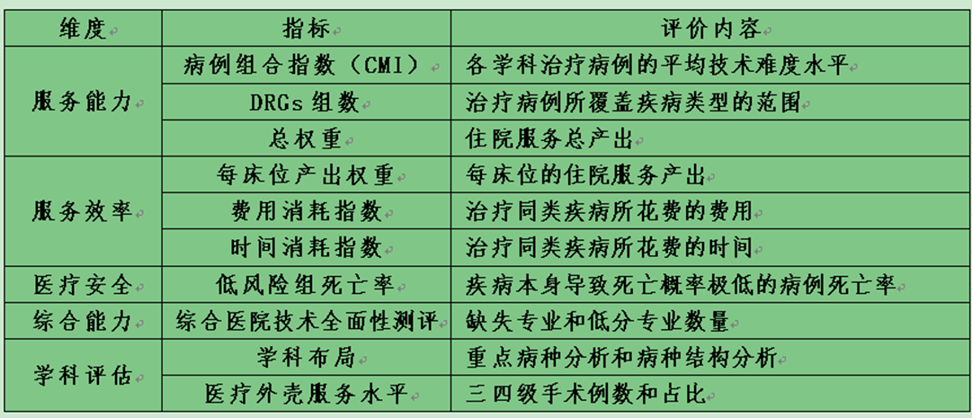
DRGs五个维度
Notes:
DRGs五个维度
尊敬的同仁，今天我要介绍的是关于卫生健康技术（药学技术）体系建设的一个关键组成部分——DRGs五个维度。DRGs，或者称为诊断相关组，是一种用来分类医院服务的系统，它帮助我们从五个关键维度深入理解和评估卫生技术的应用及其效果。这五个维度包括技术的研发、临床试验、卫生技术评估、试点应用以及卫生经济学评估。通过这五个维度的全面考量，我们可以更好地决定哪些新技术应该被推广应用，哪些则可能需要被现有技术取代。这不仅涉及到技术本身的创新和应用，也关系到如何高效地利用资源，提升我们的卫生健康服务体系。

Slide 23
新技术的生命周期
技术研发
临床试验
卫生技术评估
保留或新技术取代
新技术
试点应用
推广应用
卫生经济学评估
Notes:
新技术的生命周期
接下来，让我们深入探讨新技术的生命周期。新技术的发展是一个复杂但有序的过程，它开始于技术的研发阶段，紧接着是临床试验，这是验证技术安全性和有效性的关键步骤。一旦临床试验成功，技术便进入到卫生技术评估阶段，此时会综合考量技术的可行性、成本效益和潜在影响。紧接着，技术会进入试点应用阶段，这个阶段将测试技术在实际医疗环境中的应用情况。如果试点成功，卫生经济学评估将为技术的推广应用提供重要依据。最终，根据评估结果，新技术可能会被广泛推广，或者被更高效、更有效的新技术取代。这个生命周期不仅展示了技术发展的过程，也反映了我们如何科学地管理和引导健康技术的创新和应用。

Slide 24
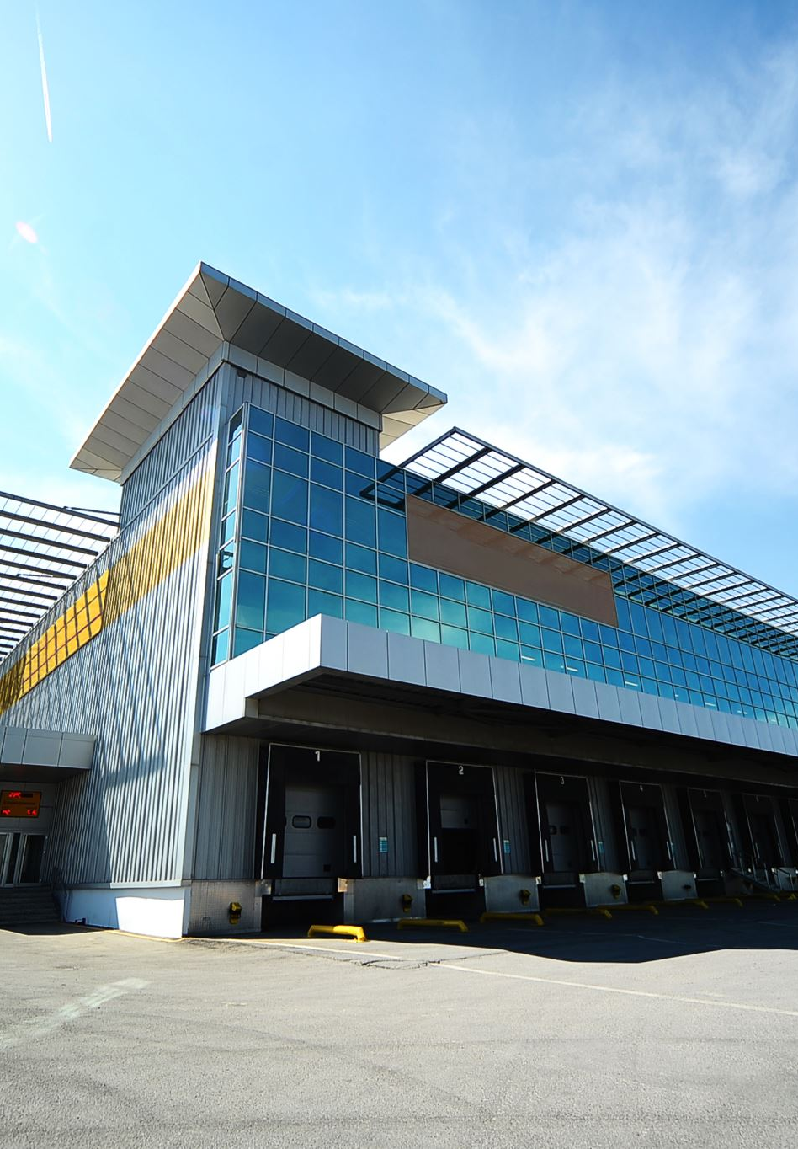
新时代、新技术、新使命、新挑战
联系电话：樊老师 137 0100 0246
Notes:
新时代、新技术、新使命、新挑战
最后，我想强调的是，我们正处于一个充满变革的新时代。新技术的出现给我们的使命带来了新的定义，也为我们的工作带来了前所未有的挑战。面对这些挑战，我们需要不断地学习和适应，利用最新的技术成果来改善和提高医疗卫生服务的质量和效率。这不仅是我们作为卫生健康技术专家的责任，也是我们共同的使命。我们必须携手合作，不断探索和实践，以科技创新引领健康事业的发展，为人类的健康福祉做出我们应有的贡献。
在此，我想提醒大家，如果您对我们的技术体系建设有任何疑问或建议，欢迎随时联系我们。您可以直接联系樊老师，联系电话是137 0100 0246。我们非常期待与您的交流和合作，共同推动卫生健康技术体系的建设，为实现更高效、更公平、更可持续的健康服务体系贡献我们的力量。
尊敬的听众，今天关于卫生健康技术（药学技术）体系建设的分享到此结束。我们介绍了DRGs五个维度，探讨了新技术的生命周期，以及在新时代下我们面临的新使命和新挑战。这个过程中，我们深刻认识到，科技创新在推动健康事业发展中的重要性，以及我们作为专业人士在其中所承担的责任和使命。
我们正处在一个科技飞速发展的时代，每一项新技术的出现都可能改变医疗卫生领域的现状。因此，我们需要保持学习的态度，紧跟科技的步伐，不断探索和实践，以确保能够充分利用这些新技术为患者提供更好的服务。同时，我们也需要关注技术发展带来的伦理、法律和社会问题，确保技术的应用既高效又公正。
让我们一起期待和创造一个更健康的未来，为人类的福祉不懈努力。谢谢大家的聆听和支持。

